Slide 1
Kick off RPO Rijnmond cluster ZHZ
Welkom studenten samen opleiden

Slide 2
Programma vanmiddag
14.00-15.30 Studenten N2
15.45-17.15 Studenten N3 en N4
Kennismaken clustercoördinatoren
Wie is Wie IO-ers, regiocoördinator
RPO Talk (vragen via de chat)
Uitleg RPO Rijnmond ZHZ
Programmaboekje via wikiwijs
Transferdagen: Leraar 2.0
Google forms
Psychologie van het leren

Slide 3
RPO Rijnmond
Regionaal samenwerken voor Professionaliseren en Opleiden binnen Rijnmond
57 scholen in de ring rond Rotterdam
3 clusters: VPR/NWN/ZHZ
Zuid-Holland Zuid
25 scholen tussen Middelharnis en Gorinchem
Notes:
Vragen; als op welke school heb jij stage gelopen, hoe was deze ervaring.

Slide 4
Werkplek leren
Wat betekent dit traject?
rol WerkPlekBegeleiders/ schoolopleiders en IO
Je wordt binnen ZHZ geplaatst in stages van jaar 1-4, waarbij je in jaar 3 en 4 kunt solliciteren naar een kleine vacature.
Verwachting van de student
Ons doel is om theorie te verbinden aan de praktijk
Oa door leraar 2.0
Notes:
Wat zijn je leeropbrengsten geweest?
Wat is een WPB precies en wat doet deze voor jou als student.
Wat voor houding verwachten wij van een student?
N2
Ben zo veel mogelijk op je stage.
Kijk op zoveel mogelijk verschillende plekken mee
Proactieve houding
Probeer veel uit dit jaar
Hou goed contact met IO, SO en WPB
Stel vragen!
In februari mogelijkheid tot sollicitatie naar vacature plek in N3
N3
Stage of vacature
Studeren en werken en tijd verdelen
Probeer zoveel mogelijk mee te krijgen van de school, je collega’s en je sectiegenoten
Stage = in februari de mogelijkheid om te solliciteren naar een vacature in N4
N4
Merendeels vacature
Andere verantwoordelijkheden
Andere professionele houding
Onderhoud contact met WPB op afstand maar ook met IO en SO
Geef bij SO of CC aan als zaken op school niet goed lopen
Einde schooljaar afstuderen? Hou contact met CC hierover!
Einde schooljaar solliciteren op baan na studie.
Na N4 BSL traject

Slide 5
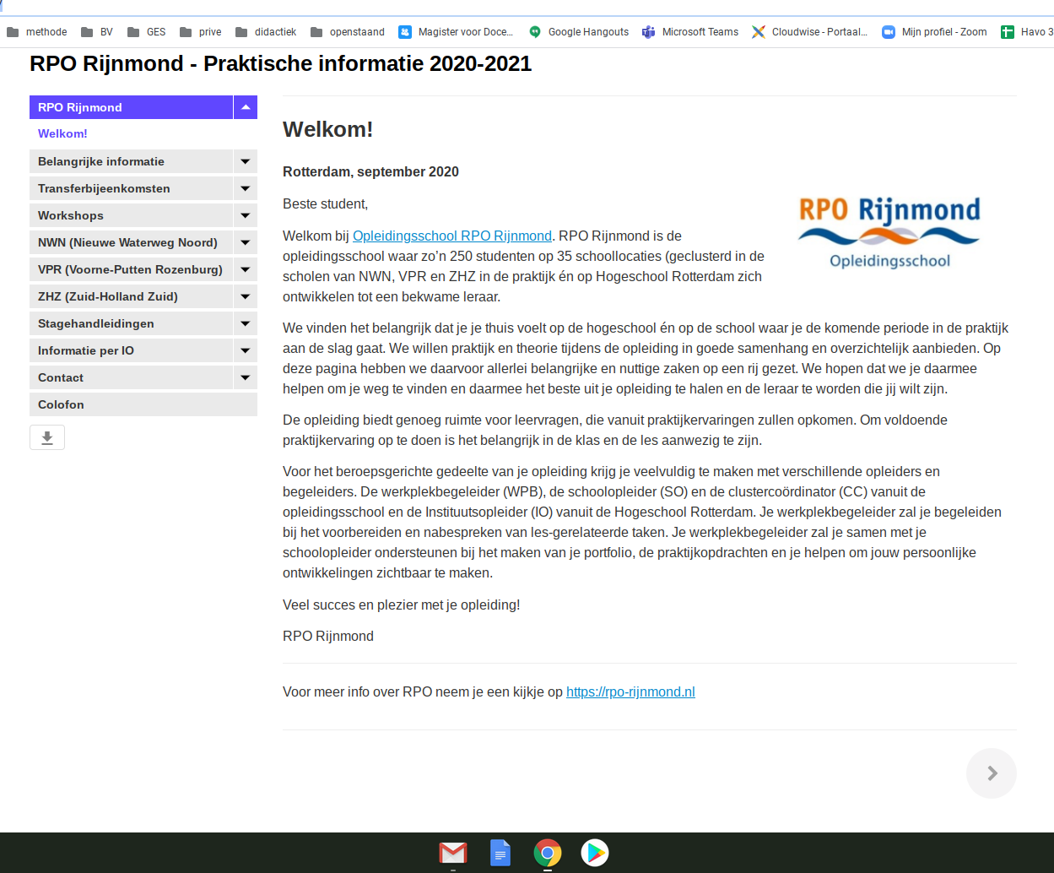
Wikiwijs
website alle informatie van RPO, gegevens, stage handleidingen,
stagebegeleiding.nu
https://maken.wikiwijs.nl/164721/

Slide 6
transferdag LERAAR 2.0
doel; praktijk en theorie aan te laten sluiten
doel; zichtbaarheid in het werkveld
doel; aansluiten op vraag en behoefte
doel; ruimte voor de IO voor begeleiding
datum;
15 sept/ 22 sept/ 27 okt / 01 dec/ 08 dec
19 jan/ 23 feb/ 16 mrt*/ 30 mrt/ 11 mei/ 25 mei/ 01 juni
tijd: 15.00 - 17.00
*=N2 heel de dag
Notes:
De datums met een streep zijn leraar 2.0
Hoe kijken de studenten terug op leraar 2.0 afgelopen jaar?

Slide 7
IO-C = instituutsopleider C-school
N2 en N3: Robert Mol
N2 en N4: Sandra van den Berg
N2 en N3: Suzanne van der Straaten en Suzanna van der Zeeuw
N2 en N4: Ingrid Hemelaar
N4: Bart van Beek

Slide 8
Studentenbegeleiding 22 sept

Slide 9
input & output

